Slide 1
角 的 分 类
WWW.PPT818.COM

Slide 2
直角
= 90º

Slide 3
锐角
小于90 º的角

Slide 4
钝角
大于90º
而小于180º的角

Slide 5
边
顶点
边
平角
= 180º
1平角 = 2
直角

Slide 6
下图中哪个是平角?
直线
平角

Slide 7
周角
= 360º
360º
1周角 = 2
平角
= 4
直角

Slide 8
下图中哪个是周角?
(1)
(2)
线段
周角

Slide 9
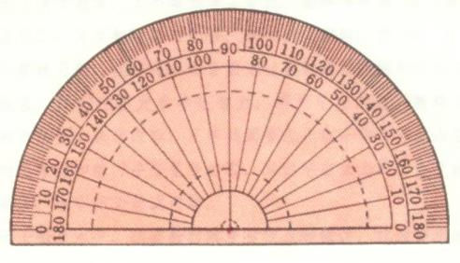
1
4
2
3
已知 ∠1 =130°
50 °
∠2 =______
∠3=______
∠4=______
130 °
50 °

Slide 10
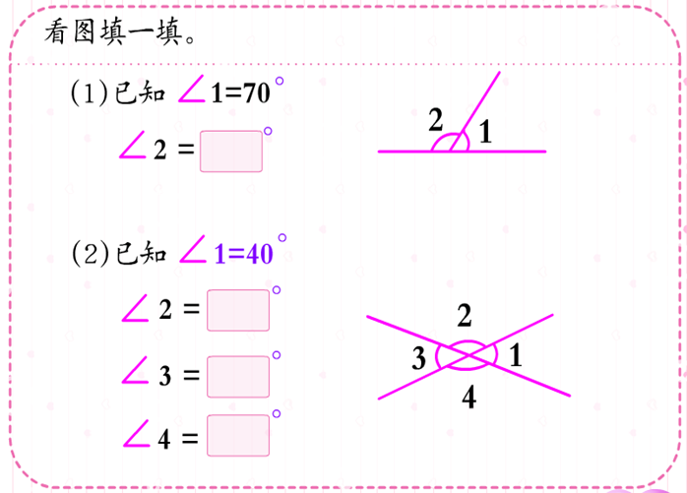
110
140
40
140

